Slide 1

虛擬儀控之設計與應用
期末專題報告-數獨
姓名：謝仁傑
系別：應力一
學號：R09543012
指導老師：吳文中教授 , 鄭泊瑜助教

Slide 2
目錄
◆ 程式架構
◆ 程式示範

Slide 3
目錄
◆ 程式架構
◆ 程式示範
程式架構

Slide 4
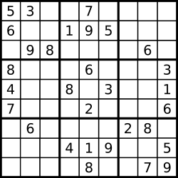

程式架構

Slide 5
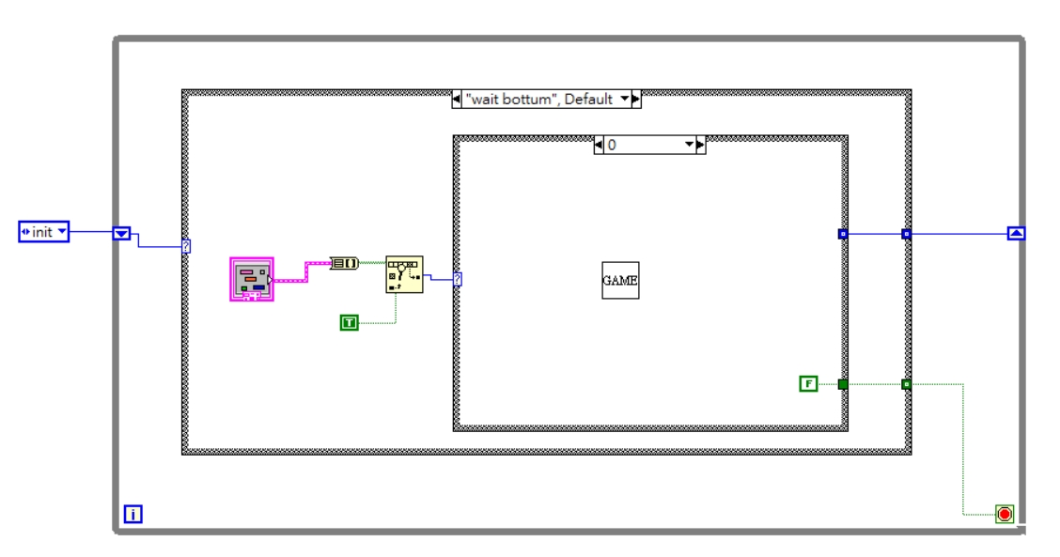
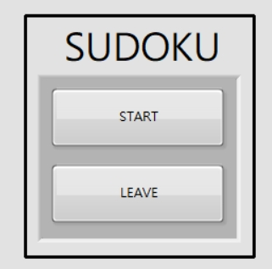
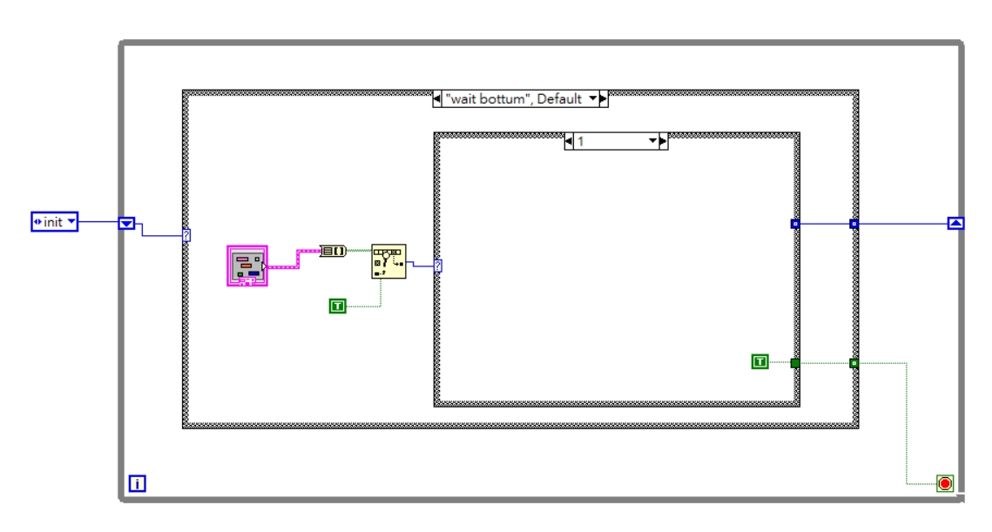

程式架構

Slide 6
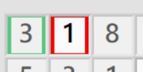
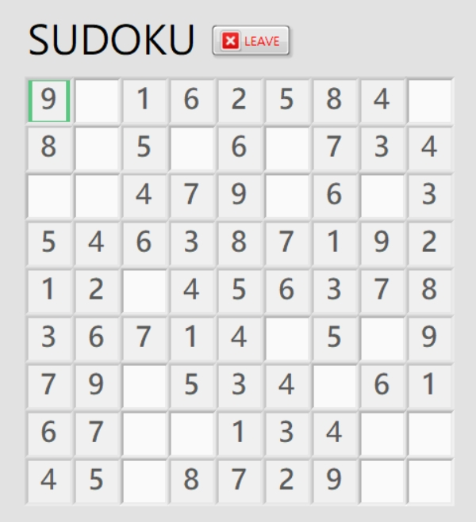
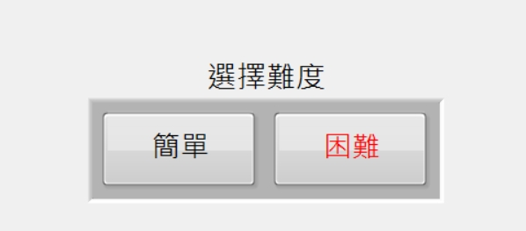
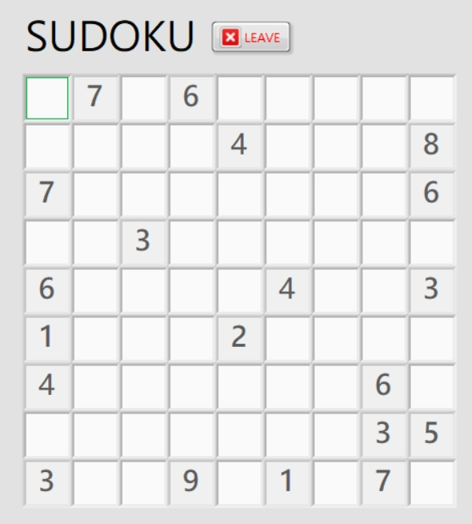
程式架構

Slide 7
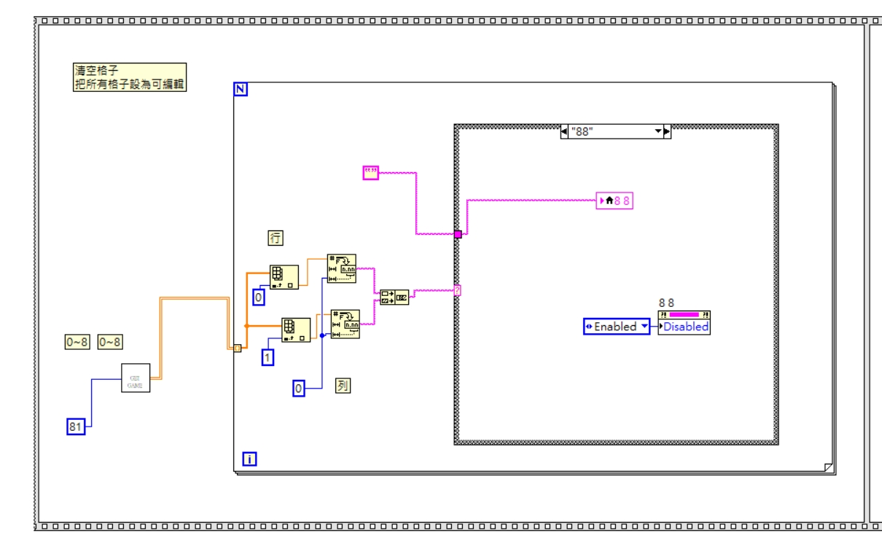

程式架構

Slide 8
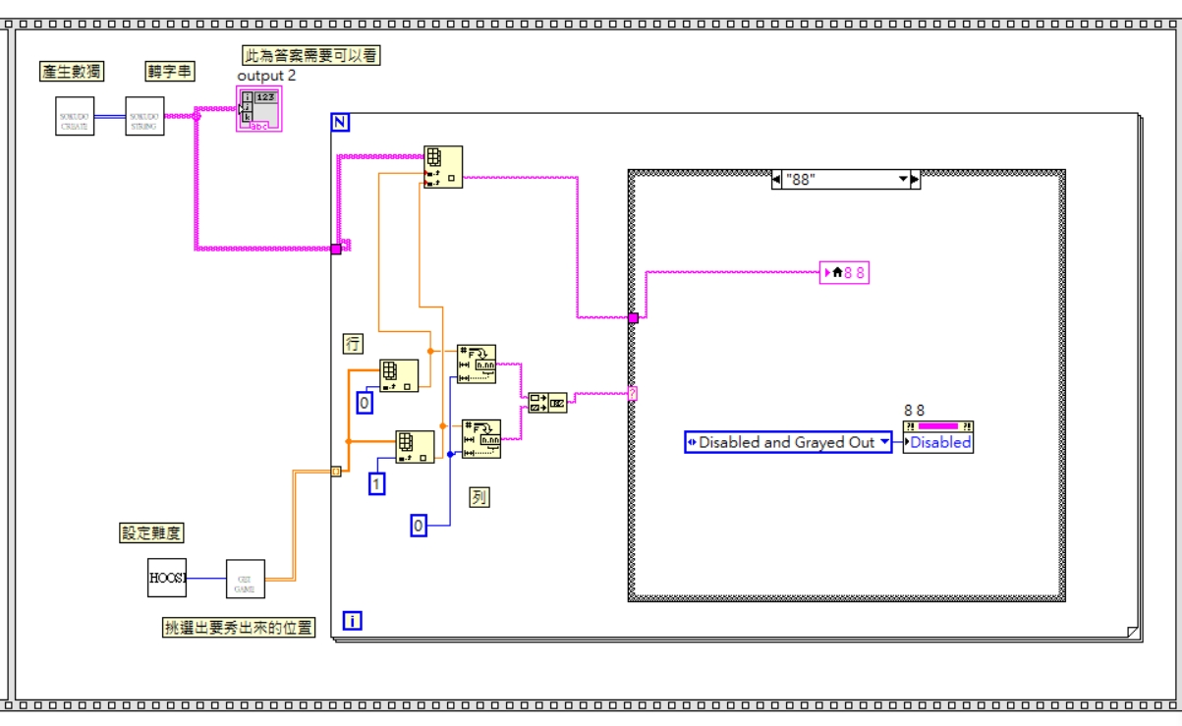

程式架構

Slide 9
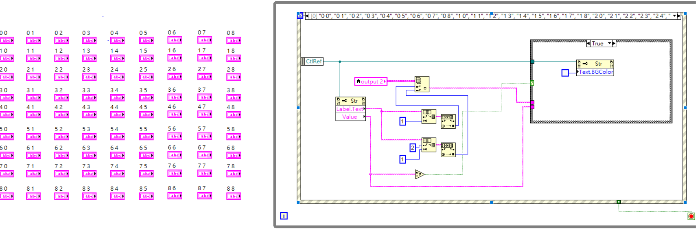

程式架構

Slide 10
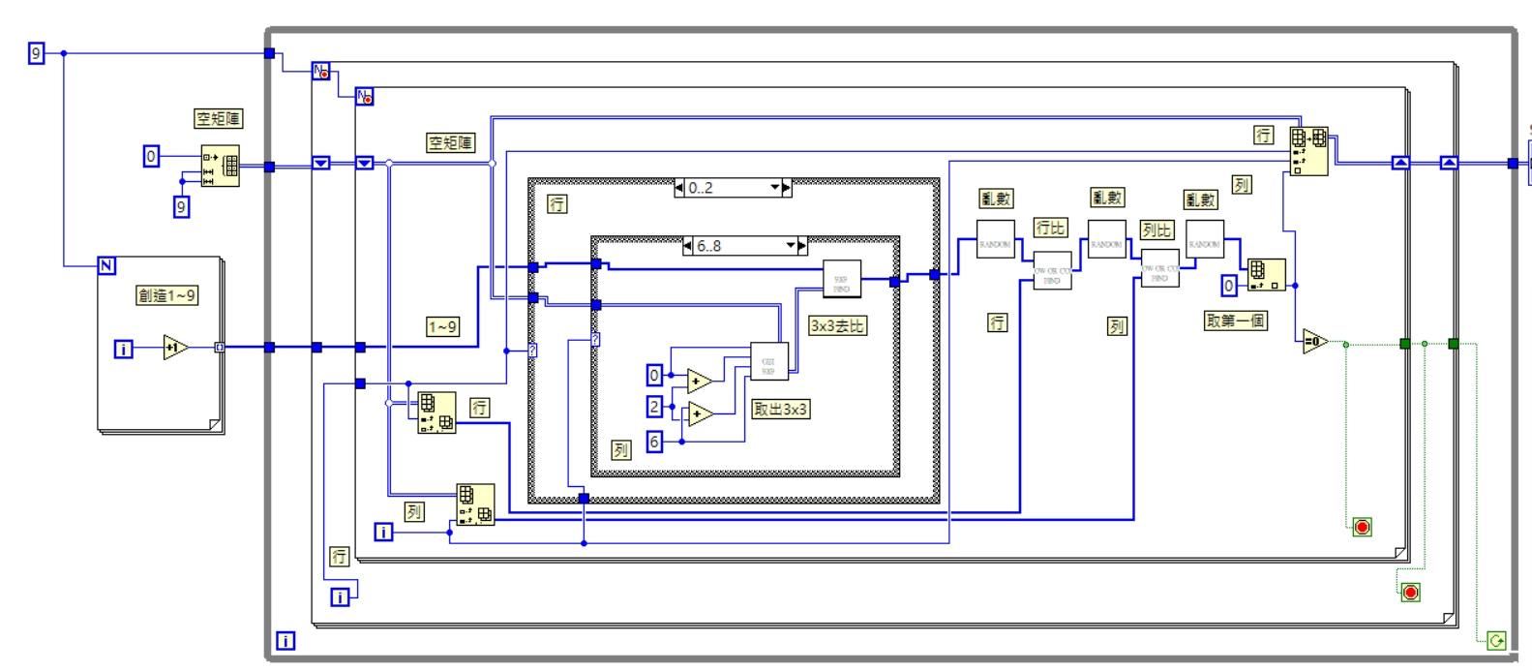
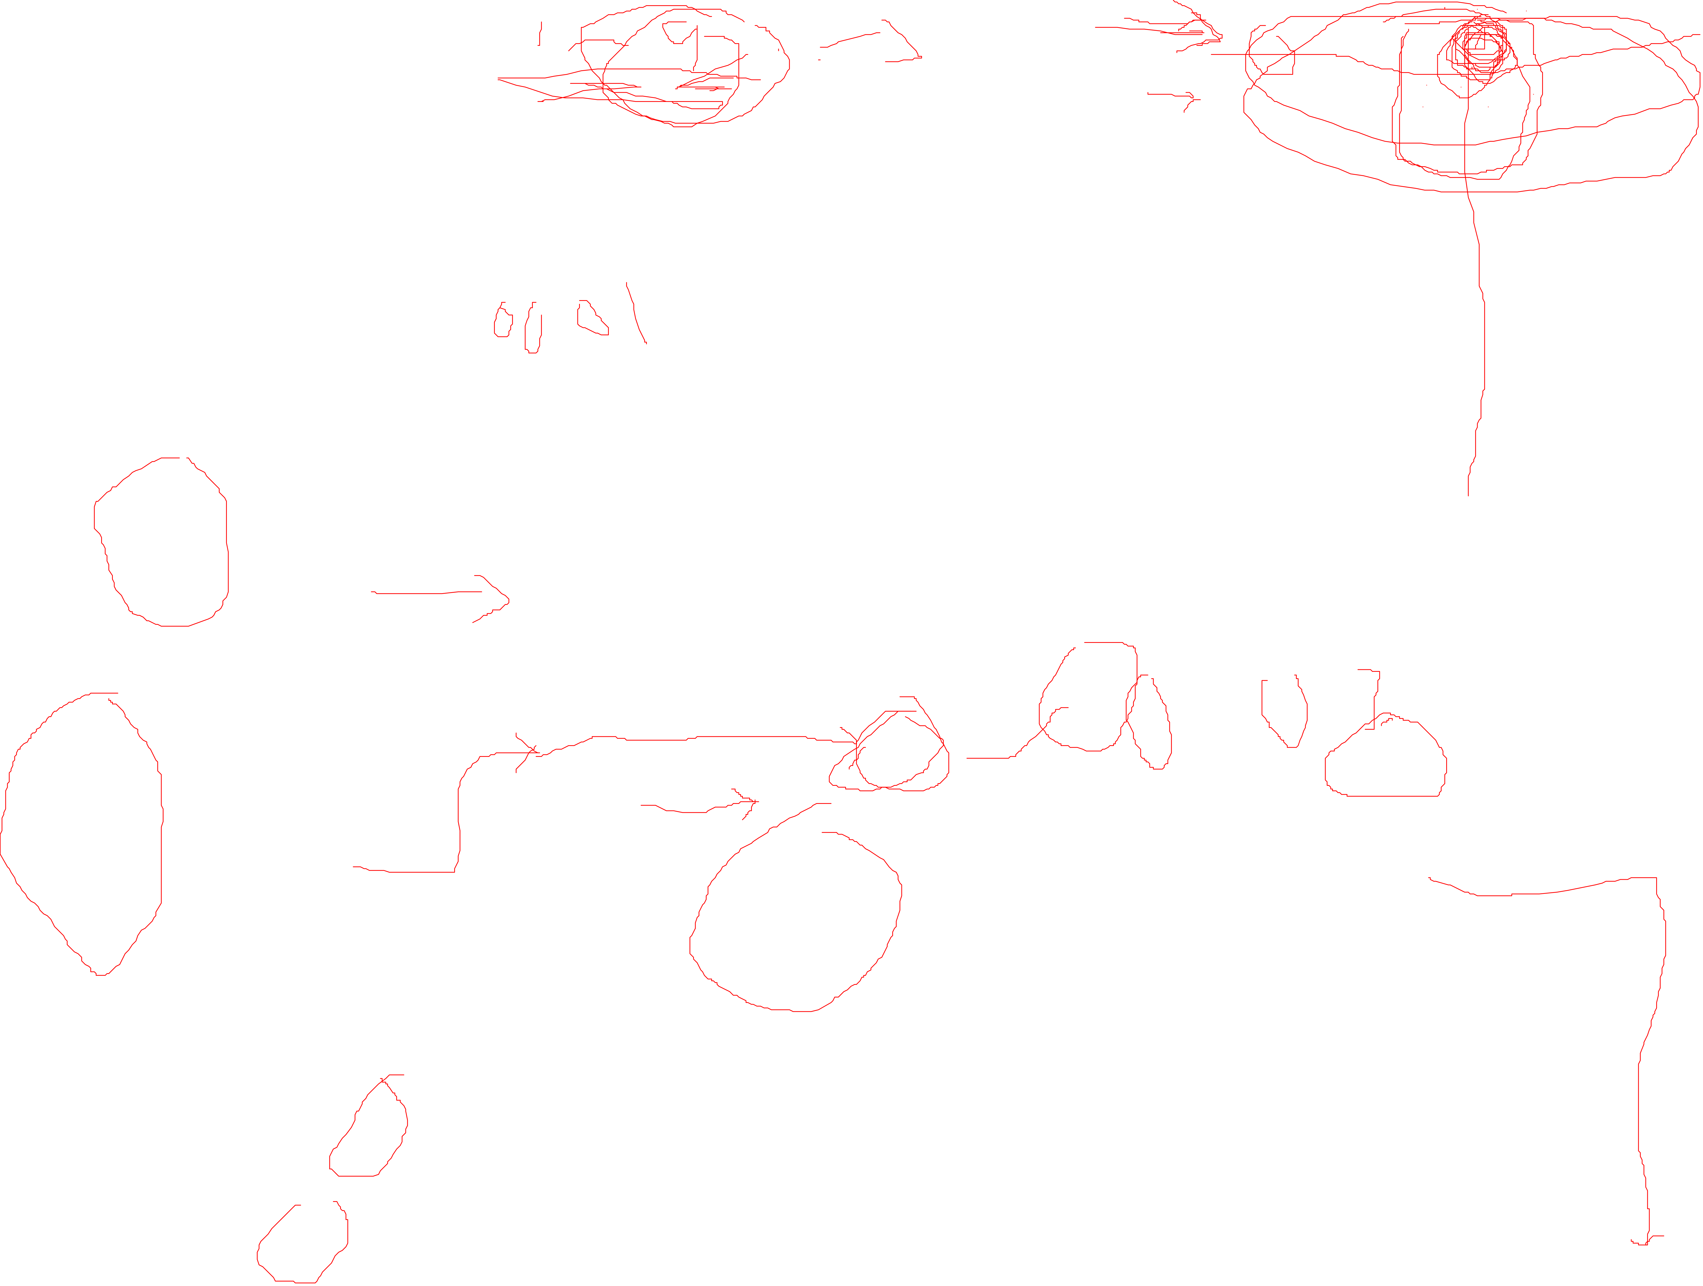
程式架構

Slide 11
目錄
◆ 程式架構
◆ 程式示範
程式示範

